Slide 1
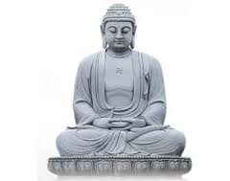
開經偈
南無本師釋迦牟尼佛
（三稱）
無上甚深微妙法
百千萬劫難遭遇
我今見聞得受持
願解如來真實義

Slide 2
“形而上學”
“如何將心量打開”
第一部: “無限”之外
(如何將思維模式擴闊)
第四課 “形而上學” 1_如何打開心量 2012

Slide 3
上一堂，看了那麽多數字,
現在我們看看實際的表達吧!
你的心量有沒有打開呢 ??

Slide 4
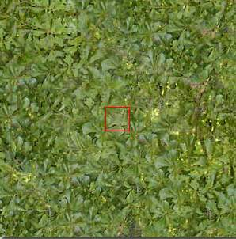
10⁰
1 m
從1米高看看我們花園的葉子

Slide 5
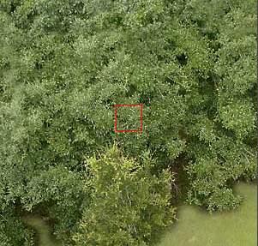
10¹
10 m
在10米高我們看見一束束的植物

Slide 6
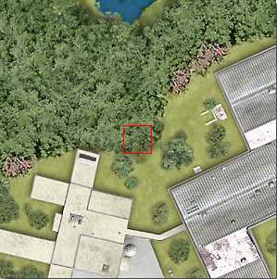
10²
100 m
在這高度,看見植物的邊界和一些建築物

Slide 7
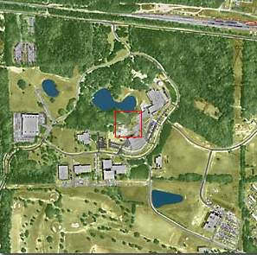
10³
1 km
現在以從米轉到千米，
在這距離,我們須要降落傘了

Slide 8
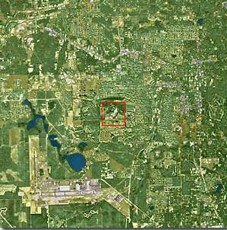
10⁴
10 km
我們只看見城市的外貎

Slide 9
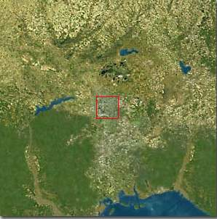
10⁵
100 km
看見的是美國 Florida 州了

Slide 10
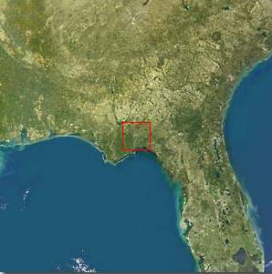
10⁶
1,000 km
這已是衛星距離了

Slide 11
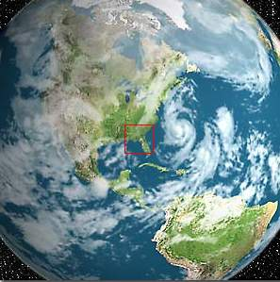
10⁷
10,000 km
南、北半球的部份, 已在眼前

Slide 12
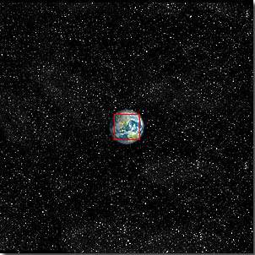
10⁸
100,000 km
地球已越來越細小

Slide 13
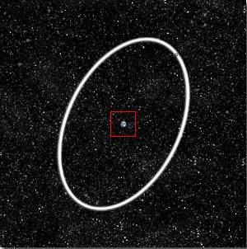
10⁹
1 million km
白色的圓圈是月球環繞地球的軌蹟

Slide 14
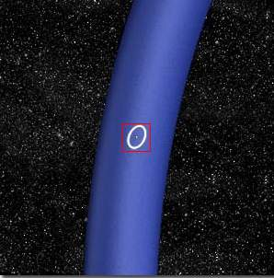
10¹⁰
10 million km
藍色是地球的軌蹟

Slide 15
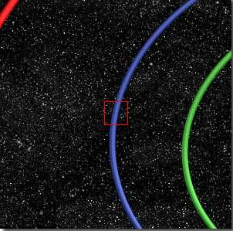
10¹¹
100 million km
綠色是金星的軌蹟

Slide 16
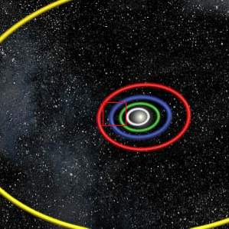
10¹²
1 billion km
水星、金星、地球和木星的軌蹟

Slide 17
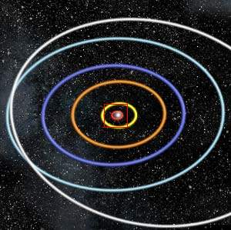
10¹³
10 billion km
我們已看見太陽系和它的九大行星軌蹟

Slide 18
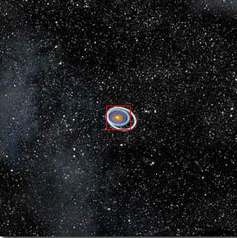
10¹⁴
100 billion km
太陽系已很小了

Slide 19
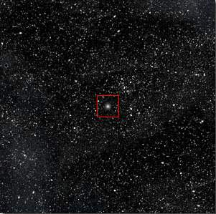
10¹⁵
1000 billion km
現在看來, 太陽系只是一粒星

Slide 20
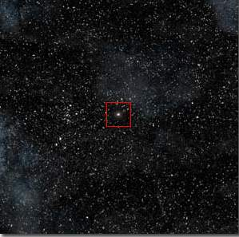
10¹⁶
1 light year
從一光年的距離, 太陽系是很細小

Slide 21
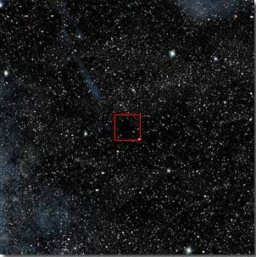
10¹⁷
10 light years
太陽系已看不見

Slide 22
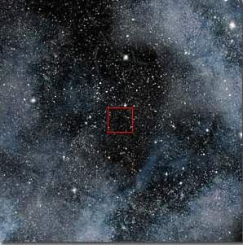
10¹⁸
100 light years
“好像沒有甚麽了”
只看見星和星雲

Slide 23
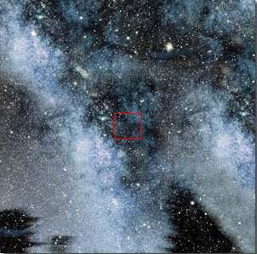
10¹⁹
1,000 light years
我們已在天河之中

Slide 24
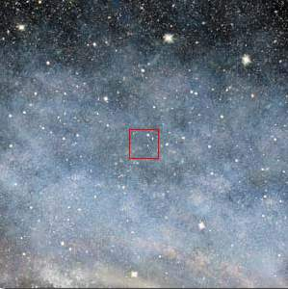
10²⁰
10,000 light years
我們繼續在天河漫遊

Slide 25
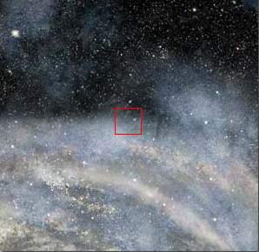
10²¹
100,000 light years
現在我們到了天河的外圍

Slide 26
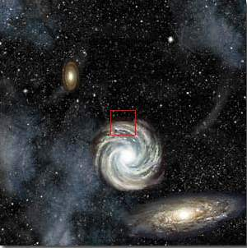
10²²
1 million light years
我們可以看見其他星系

Slide 27
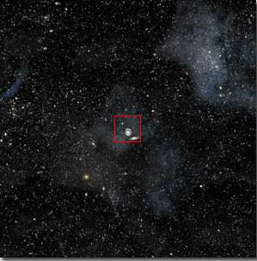
10²³
10 million light years
所有星系都很小、很逺, 但宇宙當中都有它們的軌蹟。 我們仍可以幻想繼續我們的旅程,
………但我還是趕快回去吧!

Slide 28
10²²
10²¹
10²⁰
10¹⁹
10¹⁸

Slide 29
10¹⁷
10¹⁶
10¹⁵
10¹⁴
10¹³

Slide 30
10¹²
10¹¹
10¹⁰
10⁹
10⁸

Slide 31
10⁷
10⁶
10⁵
10⁴
10³
10²

Slide 32
10¹
10⁰
剛才向上旅遊時, 我們去到 10²³
現在我們向下深入探測一下

Slide 33
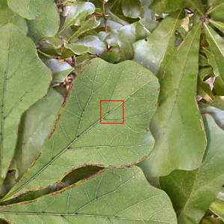
10⁻¹
10 cm
距離 10 厘米, 我們見到葉子的形狀

Slide 34
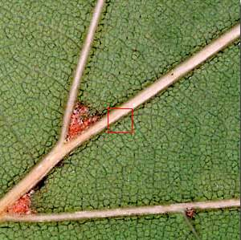
10⁻²
1 cm
我們可以觀察到葉子的結構

Slide 35
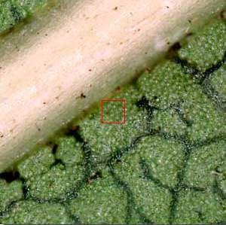
10⁻³
1 mm
葉的細胞組織開始出現

Slide 36
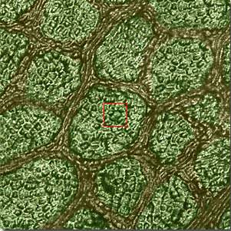
10⁻⁴
100 micro
清楚看見細胞如何連結在一起

Slide 37
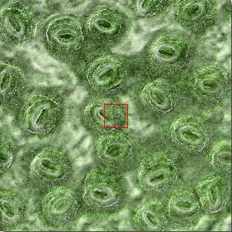
10⁻⁵
10 micro
開始進入細胞裡面…

Slide 38
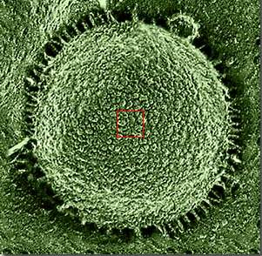
10⁻⁶
1 micro
看見細胞的核心了

Slide 39
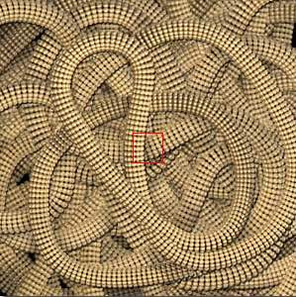
10⁻⁷
1,000 angstrom (Å)
(parts per hundred million cm)
我們要改變量度單位來觀察微細的物件吧!
這是細胞內的染色體

Slide 40
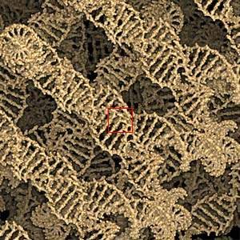
10⁻⁸
100 Å
從顯微鏡裡可以看見DNA 的双螺旋狀鏈

Slide 41
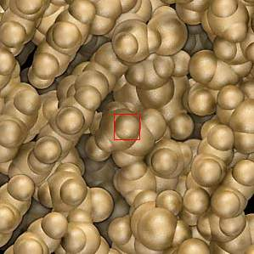
10⁻⁹
10 Å
這是構成DNA双螺旋狀鏈的核甘酸分子,
我們再進入核甘酸分子吧 !

Slide 42
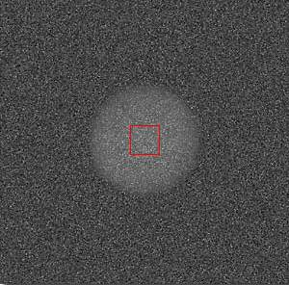
10⁻¹⁰
1 Å
看看炭原子的電子雲(地球上所有生物都由它做成)
你發覺它與天文望遠鏡觀賞宇宙時的境象相似嗎???????

Slide 43
10⁻¹¹
10 picometer
在原子的世界裡, 可以看見電子環繞原子核心時產生質子和中子

Slide 44
10⁻¹²
1 picometer
電子運行的軌道與原子核心之間,好似有無限的空間

Slide 45
10⁻¹³
100 famtometer 1 famtometer ＝1000 picometer
我們可以見到原子的核心…….

Slide 46
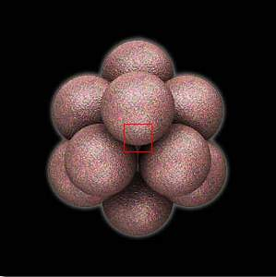
10⁻¹⁴
10 famtometer
我們見到炭原子核心了, 讓我們進入觀察…

Slide 47
10⁻¹⁵
1 famtometer
現在我們進入科學世界的幻想, 與“質子” 面對面

Slide 48
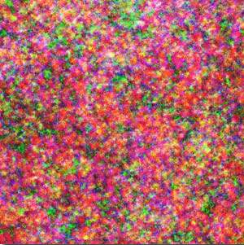
10⁻¹⁶
100 Atómeters
看到夸克微粒 (Quark Particle) 所做成的質子.
我們不能再深入了,因為我們已到逹物理世界已知的邊界,現今科學的極限

Slide 49
剛才的旅程,“微觀”只可以到 10⁻¹⁶ , 就到了極限 (起碼現今科學只明白到這裡) 。 但在“宏觀”時, 我們就去到 10²³ 。
其實, 今天我們巳知的領域（界限），比上一個世紀，當時還未被證實、還未被相信的領域，一定超出很多，如果我們只是局限於人類以為巳知的界限，不打開心量的話，下一個世紀的啓發，從何而來呢？

Slide 50
The Scale of the Universe
http://htwins.net/scale2

Slide 51
當我們飛出宇宙，深入質子的時候
……請想想……
你的位置在那裡 ?
你是向上還是向下望呢?
你的邊界在那裡?
邊界以外還有甚麽嗎?
你的存在, 與其它存在的,還有分別嗎 ?

Slide 52
請不要局限自己, 不要設一個特定的位置(《金剛經》云：應無所住而生其心), 將自己的心量推廣到無限無量…………看到的將是無限無量。

Slide 53
打開心量，我們的心，才不會被感情、感覺、感受所波動。
比如： 快樂 ˍ 悲傷
輕鬆 ˍ 憂愁
平淡 ˍ 精彩
生 ˍ 死
這不是叫大家麻木不仁，而是要以更大的愛心、悲心去包融（寛恕、感恩）我們生活中面對的人、事、物、知、不知、明、不明的一切，從「我」為中心的問題(煩惱)變成不是問題。問題減少,才可以以平靜的心，來感受真正的生命意義和價值。

Slide 54
總結
“無限”是建築於陜窄思想的概念(因為從“有限”思想而產生)
“有限” 與 “無限” 不是相對的,而是彼此一樣的情况; 它們的概念變化在於你的思想開放幾多; 所以它們是相關的
抽象概念,就如“無限”( quantify ) 可以引入新的量度單位把它量化出來

